Slide 1
Finančná gramotnosť v 2.A na krúžku Múdre sovičky

Slide 2
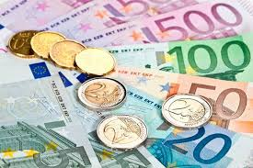
Druháci sa učia o Eure

Slide 3
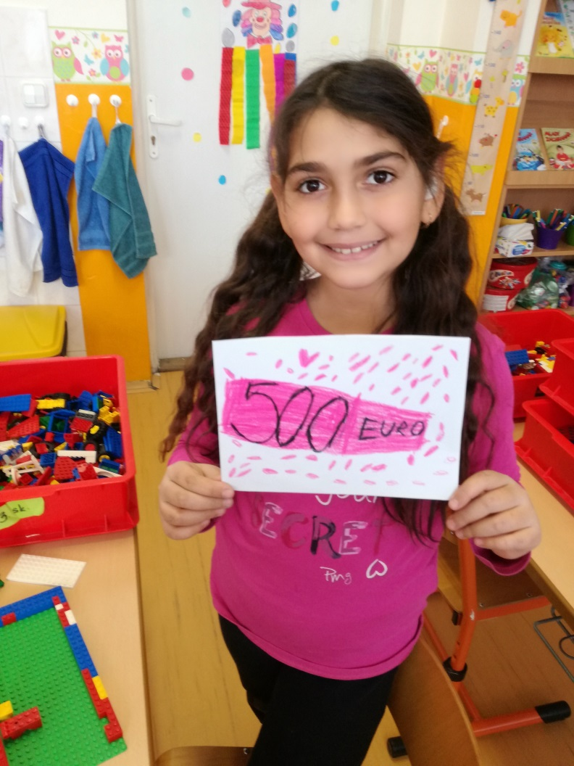
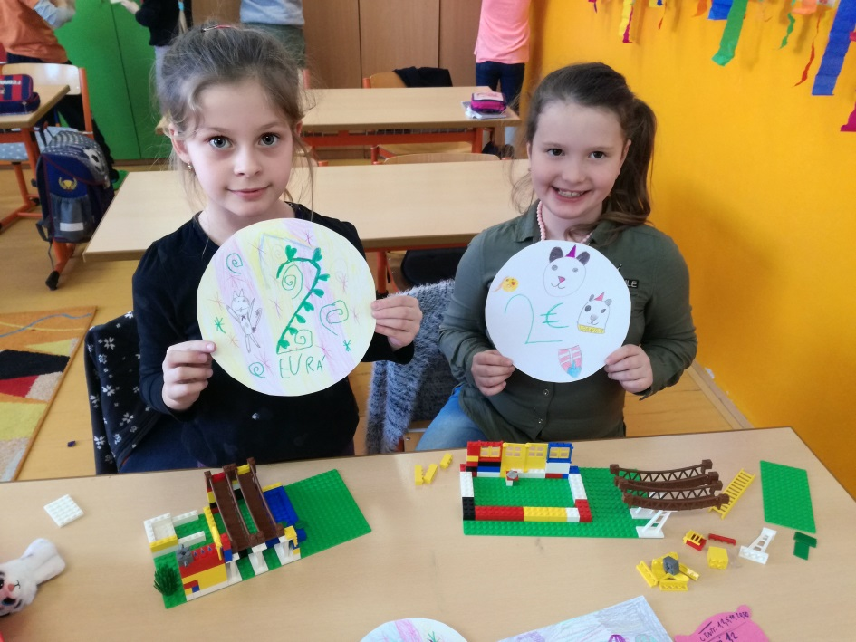
Vyrobili si vlastné peniaze

Slide 4
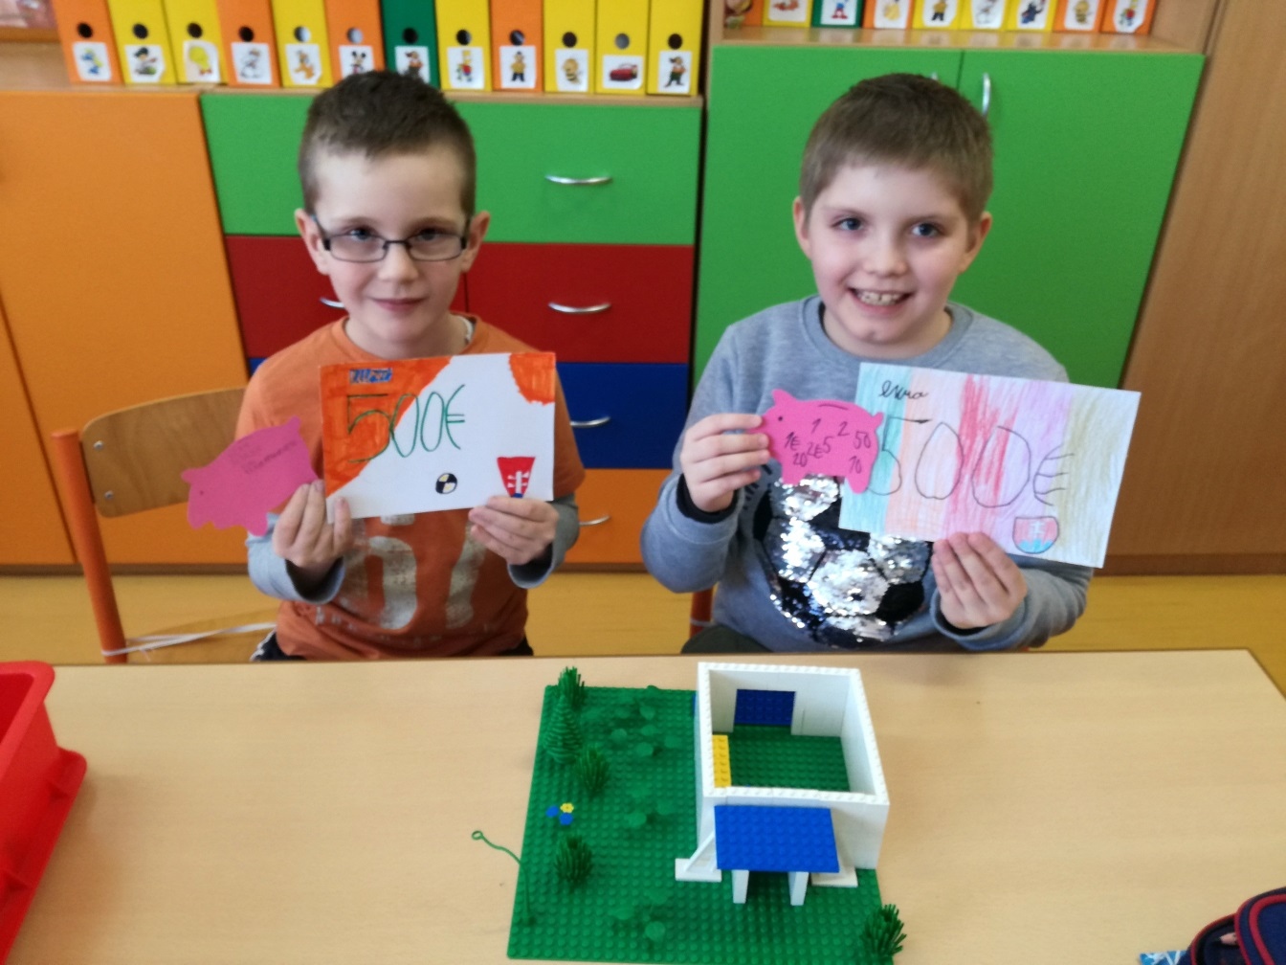
Z lega postavili banku

Slide 5
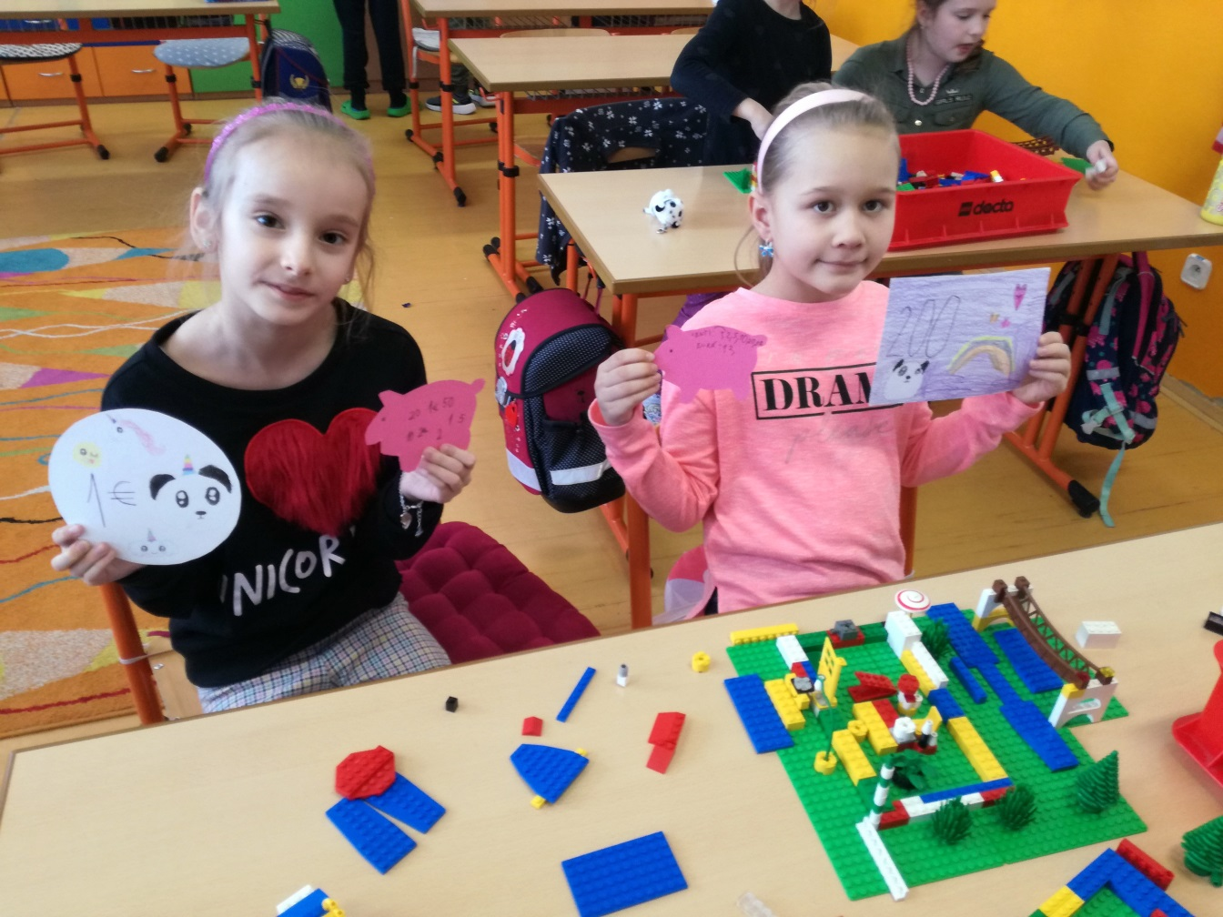

Slide 6
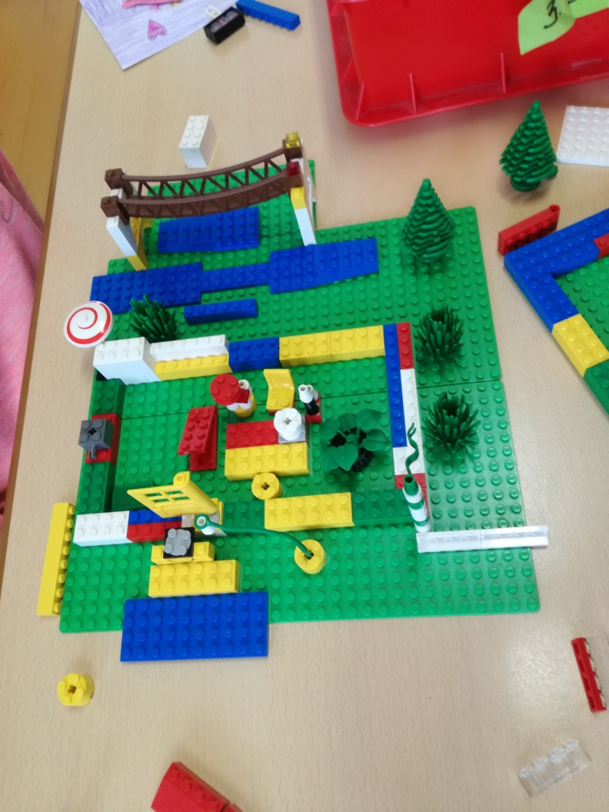
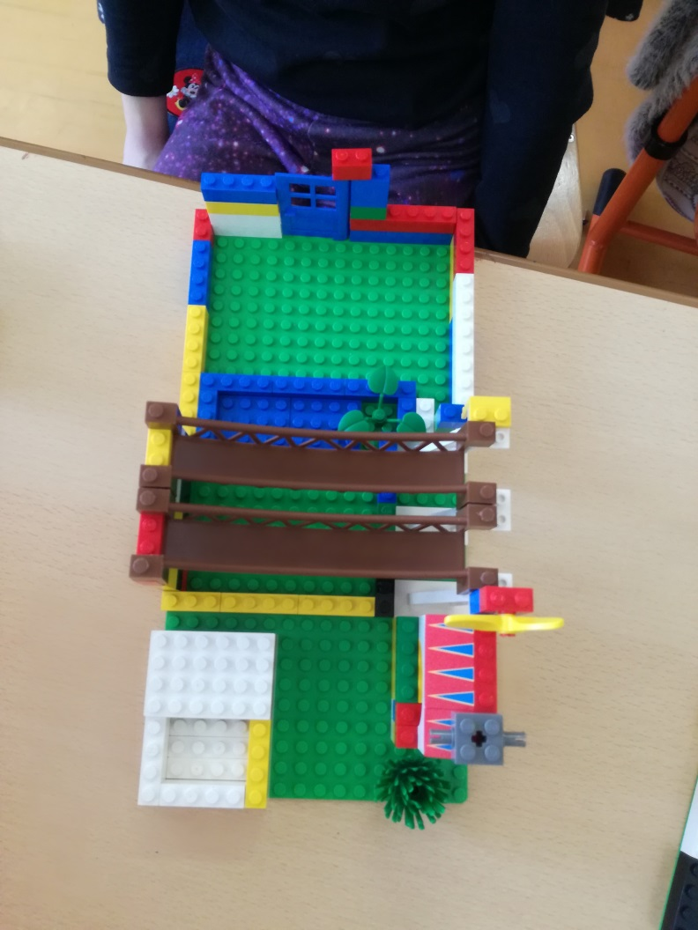
Už poznajú centy a eurá

Slide 7
Učenie bolo zábavné...

